Slide 1
Многофотонная запутанность
Принципы описания и примеры применения

Slide 2
А.В. Белинский, А.П. Григорьева, И.И. Джадан
Физический факультет МГУ им. М.В. Ломоносова

Slide 3
Bouwmeester D., Pan J.W., Mattle K. et al. // Nature. N 390. 575. (1997)

Slide 4
Белинский А.В., Григорьева А.П., Джадан И.И
Вестник Московского университета. Серия 3: Физика, астрономия (2023)

Slide 5
Пучки накачки освещают два идентичных нелинейных кристалла, в которых рождаются запутанные по поляризации фотонные пары. Средние фотоны смешиваются на светоделителе BS. Верхний прямоугольник – система регистрации с x – горизонтальной поляризацией и y – вертикальной.

Slide 6
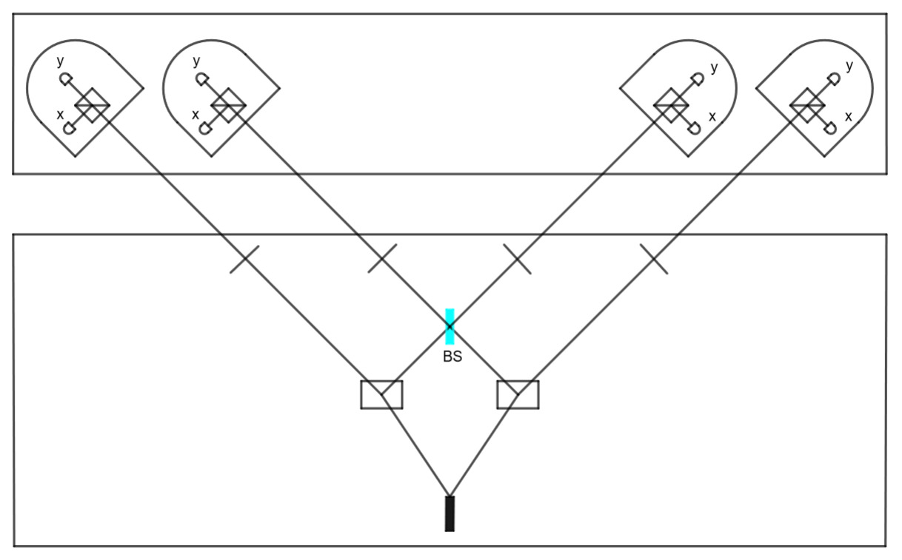
Схема канала связи на основе 4-фотонной запутанности. Пучки накачки освещают два идентичных нелинейных кристалла, в которых рождаются запутанные по поляризации фотонные пары. Средние фотоны смешиваются на светоделителе BS. Верхний прямоугольник – система регистрации с x – горизонтальной поляризацией и y – вертикальной.

Slide 7

Исходные состояния
$${\left|ψ\right\rangle }_{12}=\frac{1}{\sqrt{2}}\left({|x}_{1}y_{2}\right\rangle −|y_{1}x_{2}⟩)$$
${\left|ψ\right\rangle }_{34}=\frac{1}{\sqrt{2}}\left(|x_{3}y_{4}\right\rangle −|y_{3}x_{4}⟩)$
${\left|Ψ\right\rangle }_{1234}={\left|ψ\right\rangle }_{12}⨂{\left|ψ\right\rangle }_{34}$

Slide 8

Состояние после прохождения светоделителя
$${\left|Ψ\right\rangle ′}_{1234}=\frac{1}{2}[(|y_{1}x_{2}^{2}x_{3}^{2}y_{4}⟩+|y_{1}x_{2}^{3}x_{3}^{3}y_{4}⟩)+(|x_{1}y_{2}^{2}y_{3}^{2}x_{4}⟩+|{x_{1}y}_{2}^{3}y_{3}^{3}x_{4}⟩)+$$
$$+\frac{1}{\sqrt{2}}(|{y_{1}x}_{2}^{2}y_{3}^{2}x_{4}⟩+|{y_{1}x}_{2}^{3}y_{3}^{3}x_{4}⟩)+\frac{1}{\sqrt{2}}(\left|y_{1}x_{2}^{2}y_{3}^{3}x_{4}\right\rangle −|{y_{1}x}_{2}^{3}y_{3}^{2}x_{4}⟩)+$$
$$+\frac{1}{\sqrt{2}}(|{x_{1}y}_{2}^{2}x_{3}^{2}y_{4}⟩+|{x_{1}y}_{2}^{3}x_{3}^{3}y_{4}⟩)+\frac{1}{\sqrt{2}}(\left|{x_{1}y}_{2}^{2}x_{3}^{3}y_{4}\right\rangle −|{x_{1}y}_{2}^{3}x_{3}^{2}y_{4}⟩)]$$

Slide 9

Постселекционное состояние
$${\left|Ψ\right\rangle ′′}_{1234}==\frac{1}{2}(\left|y_{1}x_{2}^{2}y_{3}^{3}x_{4}\right\rangle −|{y_{1}x}_{2}^{3}y_{3}^{2}x_{4}⟩+\left|{x_{1}y}_{2}^{2}x_{3}^{3}y_{4}\right\rangle −|{x_{1}y}_{2}^{3}x_{3}^{2}y_{4}⟩)=$$
$$=\frac{1}{2}(\left|y_{1}x^{2}y^{3}x_{4}\right\rangle +\left|x_{1}y^{2}x^{3}y_{4}\right\rangle −|{x_{1}x}^{2}y^{3}y_{4}⟩−|{y_{1}y}^{2}x^{3}x_{4}⟩)$$

Slide 10

Кодировка запутанных состояний
$ψ_{1}=\frac{1}{2}\left(\left|y_{1}x^{2}y^{3}x_{4}\right\rangle +\left|x_{1}y^{2}x^{3}y_{4}\right\rangle + | {x_{1}x}^{2}y^{3}y_{4}\right\rangle +|{y_{1}y}^{2}x^{3}x_{4}⟩)$ ≡ 00
$ψ_{2}=\frac{1}{2}\left(\left|y_{1}x^{2}y^{3}y_{4}\right\rangle +\left|x_{1}y^{2}x^{3}x_{4}\right\rangle + | {x_{1}x}^{2}y^{3}x_{4}\right\rangle +|{y_{1}y}^{2}x^{3}y_{4}⟩)$ ≡ 01
$ψ_{3}=\frac{1}{2}\left(\left|y_{1}y^{2}y^{3}y_{4}\right\rangle +\left|x_{1}x^{2}x^{3}x_{4}\right\rangle + | {x_{1}y}^{2}y^{3}x_{4}\right\rangle +|{y_{1}x}^{2}x^{3}y_{4}⟩)$ ≡ 10,
$ψ_{4}=\frac{1}{2}\left(\left|y_{1}y^{2}y^{3}x_{4}\right\rangle +\left|x_{1}x^{2}x^{3}y_{4}\right\rangle + | {x_{1}y}^{2}y^{3}y_{4}\right\rangle +|{y_{1}x}^{2}x^{3}x_{4}⟩)$ ≡ 11

Slide 11

Запутанное двухчастичное поляризационное состояние с произвольными значениям фаз
$${\left|ψ\right\rangle }_{12}=\frac{1}{\sqrt{2}}\left(\exp\left(iφ^{′}\right)\left|x_{1}\right\rangle ⨂\left|y_{2}\right\rangle +\exp\left(iφ\right)\left|y_{1}\right\rangle ⨂\left|x_{2}\right\rangle \right)≡$$
$$≡\frac{1}{\sqrt{2}}\left(\exp\left(iφ^{′}\right)\left|x_{1}\right\rangle \left|y_{2}\right\rangle +\exp\left(iφ\right)\left|y_{1}\right\rangle \left|x_{2}\right\rangle \right)≡≡\frac{1}{\sqrt{2}}\left(\exp{(iφ^{′})}{|x}_{1}y_{2}\right\rangle +\exp\left(iφ\right)|y_{1}x_{2}⟩)$$

Slide 12

Базисные вектора одночастичных состояний в новом базисе
$$\left|x_{i}\right\rangle =\cos{θ}\exp{(iφ_{x}^{′})}{\left|x_{i}\right\rangle }^{′}+\sin{θ}\exp{(iφ_{x})}|y_{i}⟩′$$
$$\left|y_{j}\right\rangle =−\sin{θ}\exp\left(iφ_{y}^{′}\right){\left|x_{j}\right\rangle }^{′}+\cos{θ}\exp\left(iφ_{y}\right){\left|y_{j}\right\rangle }^{′}$$
$$i,j∈\{1,2\}$$

Slide 13

Состояние в новом базисе
$${\left|ψ\right\rangle }_{12}^{′}=\frac{1}{\sqrt{2}}\left[\exp\left(iφ^{′}\right){\left(\cos{θ}\exp\left(iφ_{x}^{′}\right){\left|x_{1}\right\rangle }^{′}+\sin{θ}\exp\left(iφ_{x}\right) | y_{1}\right\rangle }^{′})⨂\right.$$
$$⨂ \left(−\sin{θ}\exp\left(iφ_{y}^{′}\right){\left|x_{2}\right\rangle }^{′}+\cos{θ}\exp\left(iφ_{y}\right){\left|y_{2}\right\rangle }^{′}\right)+$$
$$+\exp\left(iφ\right)\left(−\sin{θ}\exp\left(iφ_{y}^{′}\right){\left|x_{1}\right\rangle }^{′}+\cos{θ}\exp\left(iφ_{y}\right){\left|y_{1}\right\rangle }^{′}\right)⨂$$
$$⨂(\cos{θ}\exp\left(iφ_{x}^{′}\right){\left|x_{2}\right\rangle }^{′}+\sin{θ}\exp\left(iφ_{x}\right)|y_{2}⟩′)]$$

Slide 14

Состояние после раскрытия скобок и приведения подобных слагаемых
${\left|ψ\right\rangle }_{12}^{′}$=
=$\frac{1}{\sqrt{2}}\left[{\left.(−\sin{θ}\cos{θ}(\exp{i\left(φ_{x}^{′}+φ_{y}^{′}+φ^{′}\right)}+exp{i\left(φ_{x}^{′}+φ_{y}^{′}+φ\right))}|x_{1}\right\rangle }^{′}{\left|x_{2}\right\rangle }^{′}+\right.$
$$+\sin{θ}\cos{θ}(\exp{i\left(φ_{x}+φ_{y}+φ^{′}\right)}+\exp{i\left(φ_{x}+φ_{y}+φ\right)){\left|y_{1}\right\rangle }^{′}{\left|y_{2}\right\rangle }^{′}+}$$
$$+{(cos}^{2}{θ\exp{i\left(φ_{x}^{′}+φ_{y}+φ^{′}\right)−\sin^{2}{θ\exp{i\left(φ_{x}+φ_{y}^{′}+φ\right)){\left|x_{1}\right\rangle }^{′}{\left|y_{2}\right\rangle }^{′}+}}}}$$
$$+\left(\cos^{2}{θ}\exp{i\left({φ_{x}^{′}+φ}_{y}+φ\right)−\sin^{2}{θ}}\exp\left.i{(φ}_{x}+φ_{y}^{′}+φ^{′}\right){\left|y_{1}\right\rangle }^{′}{\left|x_{2}\right\rangle }^{′}\right]$$

Slide 15

Условия независимости запутанности от выбора базиса
1.
Для: $k_{xx}{\left|x_{1}\right\rangle }^{′}{\left|x_{2}\right\rangle }^{′}$ и $k_{yy}{\left|y_{1}\right\rangle }^{′}{\left|y_{2}\right\rangle }^{′}$: $k_{xx}=0, k_{yy}=0$
$$k_{xx}=\exp{i\left(φ_{x}^{′}+φ_{y}^{′}+φ^{′}\right)}+exp{i\left(φ_{x}^{′}+φ_{y}^{′}+φ\right)}=0$$
$$k_{yy}=\exp{i\left(φ_{x}+φ_{y}+φ^{′}\right)}+\exp{i\left(φ_{x}+φ_{y}+φ\right)=0}$$
Положим: $φ_{x}^{′}=φ_{y}^{′}=φ^{′}=0$
Тогда: $1+exp\left(iφ\right)=0$ и $\exp{i\left(φ_{x}+φ_{y}\right)}+\exp{i\left(φ_{x}+φ_{y}+φ\right)=0}$
⇒ $φ=π+2πz, z∈ℤ$.

Slide 16

Условия независимости запутанности от выбора базиса
2.
$${\left|ψ\right\rangle }_{12} \text{физически эквивалентно }{{\left|ψ\right\rangle }^{′}}_{12}$$
$${\left|ψ\right\rangle }_{12}=\frac{1}{\sqrt{2}}\left(\left|x_{1}\right\rangle \left|y_{2}\right\rangle +\exp\left(iφ\right)\left|y_{1}\right\rangle \left|x_{2}\right\rangle \right)=\frac{1}{\sqrt{2}}\left(\left|x_{1}\right\rangle \left|y_{2}\right\rangle −\left|y_{1}\right\rangle \left|x_{2}\right\rangle \right)$$
$${\left|ψ\right\rangle }_{12}^{′}=\frac{1}{\sqrt{2}}[{(cos}^{2}{θ\exp\left(iφ_{y}\right)−\sin^{2}{θ\exp{i\left(φ_{x}+π±2πz\right)){\left|x_{1}\right\rangle }^{′}{\left|y_{2}\right\rangle }^{′}+}}}$$
$$+\left(\cos^{2}{θ}\exp{i\left(φ_{y}+π±2πz\right)−\sin^{2}{θ}}\exp\left. i{(φ}_{x}\right){\left|y_{1}\right\rangle }^{′}{\left|x_{2}\right\rangle }^{′}\right]$$

Slide 17

Условия независимости запутанности от выбора базиса
Следовательно коэффициенты имеют разные знаки:
${(cos}^{2}{θ\exp\left(iφ_{y}\right)−\sin^{2}{θ\exp{i\left(φ_{x}+π±2πz\right))=−\left(\cos^{2}{θ}\exp{i\left(φ_{y}+π±2πz\right)−\sin^{2}{θ}}\exp\left.i{(φ}_{x}\right)\right.)}}}$
И по модулю должны быть равны 1:
$$|\cos^{2}{θ\exp{i\left(φ_{x}^{′}+φ_{y}+φ^{′}\right)−\sin^{2}{θ\exp{i\left(φ_{x}+φ_{y}^{′}+φ\right)| }}}}=1$$
$${|cos}^{2}{θ}\exp{i\left({φ_{x}^{′}+φ}_{y}+φ\right)−\sin^{2}{θ}}\exp\left.i{(φ}_{x}+φ_{y}^{′}+φ^{′}\right)|=1$$
При выборе $φ_{x}^{′}=φ_{y}^{′}=φ^{′}=0 и φ=π±2πz$ получаем:
${|cos}^{2}{θ\exp\left(iφ_{y}\right)+\sin^{2}{θ\exp\left(iφ_{x}\right)| }}=1$ и $φ_{y}−φ_{x}=2πz$

Slide 18

Условия независимости запутанности от выбора базиса
Аналогичные расчёты для состояния
$${\left|φ\right\rangle }_{12}=\frac{1}{\sqrt{2}}\left(\exp{(iφ^{′})}{|x}_{1}x_{2}\right\rangle +\exp\left(iφ\right)|y_{1}y_{2}⟩)$$
Дают: $φ=2πz, φ_{y}−φ_{x}=2πz, z∈ℤ$

Slide 19

«Объективные» белловские состояния
$${\left|ψ\right\rangle }_{12}=\frac{1}{\sqrt{2}}(|x_{1}⟩|y_{2}⟩−|y_{1}⟩|x_{2}⟩)$$
$${\left|φ\right\rangle }_{12}=\frac{1}{\sqrt{2}}\left({|x}_{1}⟩|x_{2}\right\rangle +\left|y_{1}\right\rangle |y_{2}⟩)$$

Slide 20
Paul G. Kwiat, Klaus Mattle, Harald Weinfurter, Anton Zeilinger, Alexander V. Sergienko and Yanhua Shih.
New High-Intensity Source of Polarization-Entangled Photon Pairs
Phys. Rev. Lett. 75, 4337 (1995)
"Using an additional birefringent phase shifter (or even slightly rotating the down-conversion crystal itself), the value of α can be set as desired, e.g. , to the values 0 or π. (Somewhat surprisingly, a net phase shift of π may be obtained by a 90° rotation of a quarter wave plate in one of the paths. ) Similarly, a half wave plate in one path can be used to change horizontal polarization to vertical and vice versa. One can thus very easily produce any of the four EPR-Bell states."

Slide 21
Работа светоделителя
Leonhardt Ulf, Essential Quantum Optics
From Quantum Measurements to Black Holes.
А. В. Белинский, А. А. Клевцов, Нелокальный классический “реализм” и квантовая суперпозиция как отсутствие определённых значений физических величин до момента измерения, УФН, 2018, том 188, номер 3, 335–342

Slide 22

Входные моды светоделителя
$${|ψ⟩}_{1}=\frac{1}{\sqrt{2}} \left(|x_{1}\right\rangle +\left|y_{1}\right\rangle )$$
$${|ψ⟩}_{2}=\frac{1}{\sqrt{2}} \left(|x_{2}\right\rangle +\left|y_{2}\right\rangle )$$

Slide 23

Состояние на входных модах
$${\left|ψ\right\rangle }_{12}={\left|ψ\right\rangle }_{1}⨂{\left|ψ\right\rangle }_{2}=\frac{1}{2}[\left(|x_{1}\right\rangle +\left|y_{1}\right\rangle )\left(|x_{2}\right\rangle +\left|y_{2}\right\rangle )]=$$
$$=\frac{1}{2}\left[\left|x_{1}\right\rangle \left|x_{2}\right\rangle +\left|y_{1}\right\rangle \left|y_{2}\right\rangle +\left|x_{1}\right\rangle \left|y_{2}\right\rangle +\left|y_{1}\right\rangle \left|x_{2}\right\rangle \right]$$

Slide 24

Состояние в момент прохождения светоделителя
$${\left|ψ\right\rangle }_{23}^{′}=\frac{1}{4}\left[|x_{2}^{2}x_{3}^{2}\right\rangle +\left|x_{2}^{3}x_{3}^{3}\right\rangle +|x_{2}^{2}x_{3}^{3}⟩+\exp{iπ}|x_{2}^{3}x_{3}^{2}⟩+$$
$$+\left|y_{2}^{2}y_{3}^{2}\right\rangle +\left|y_{2}^{3}y_{3}^{3}\right\rangle +\left|y_{2}^{2}y_{3}^{3}\right\rangle +\exp{iπ}\left|y_{2}^{3}y_{3}^{2}\right\rangle +$$
$$+\left|x_{2}^{2}y_{3}^{2}\right\rangle +\left|x_{2}^{3}y_{3}^{3}\right\rangle +\left|x_{2}^{2}y_{3}^{3}\right\rangle +\exp{iπ}\left|x_{2}^{3}y_{3}^{2}\right\rangle −$$
$$−\left|y_{2}^{2}x_{3}^{2}\right\rangle −\left|y_{2}^{3}x_{3}^{3}\right\rangle −\left|y_{2}^{2}x_{3}^{3}\right\rangle −\exp{iπ}|y_{2}^{3}x_{3}^{2}⟩]$$

Slide 25

Компоненты, участвующие в негативной интерференции
$$\left|x_{2}^{2}x_{3}^{3}\right\rangle +\exp{iπ}\left|x_{2}^{3}x_{3}^{2}\right\rangle ≡\left|x_{2}x_{3}\right\rangle −\left|x_{2}x_{3}\right\rangle =0$$
$$\left|y_{2}^{2}y_{3}^{3}\right\rangle +\exp{iπ}\left|y_{2}^{3}y_{3}^{2}\right\rangle ≡\left|y_{2}y_{3}\right\rangle −\left|y_{2}y_{3}\right\rangle =0$$

Slide 26

Состояние на выходе светоделителя
$${\left|ψ\right\rangle }_{23}^{′}=\frac{1}{4}\left[2|x_{2}^{2}x_{3}^{2}\right\rangle +2\left|x_{2}^{3}x_{3}^{3}\right\rangle +$$
$$+2\left|y_{2}^{2}y_{3}^{2}\right\rangle +2\left|y_{2}^{3}y_{3}^{3}\right\rangle +$$
$$+\left|x_{2}^{2}y_{3}^{2}\right\rangle +\left|x_{2}^{3}y_{3}^{3}\right\rangle +\left|x_{2}^{2}y_{3}^{3}\right\rangle −\left|x_{2}^{3}y_{3}^{2}\right\rangle −$$
$$−\left|y_{2}^{2}x_{3}^{2}\right\rangle −\left|y_{2}^{3}x_{3}^{3}\right\rangle −\left|y_{2}^{2}x_{3}^{3}\right\rangle +|y_{2}^{3}x_{3}^{2}⟩]$$

Slide 27

Постселективное двухфотонное состояние (после работы счётчика совпадений)
${\left|ψ\right\rangle }_{23}^{′′}=\frac{1}{2}(\left|x_{2}^{2}y_{3}^{3}\right\rangle −\left|x_{2}^{3}y_{3}^{2}\right\rangle −\left|y_{2}^{2}x_{3}^{3}\right\rangle +|y_{2}^{3}x_{3}^{2}⟩)$=
=$\frac{1}{\sqrt{2}}(|x^{2}y^{3}⟩−|y^{2}x^{3}⟩)$

Slide 28
"Ретрокаузальность" в экспериментах с многофотонной запутанностью

Slide 29
Time Symmetry in the Quantum Process of Measurement
YAKIR AHARQNOV, PETER G. BERGMANN, and JOEL L. LEBOWITZ

Slide 30
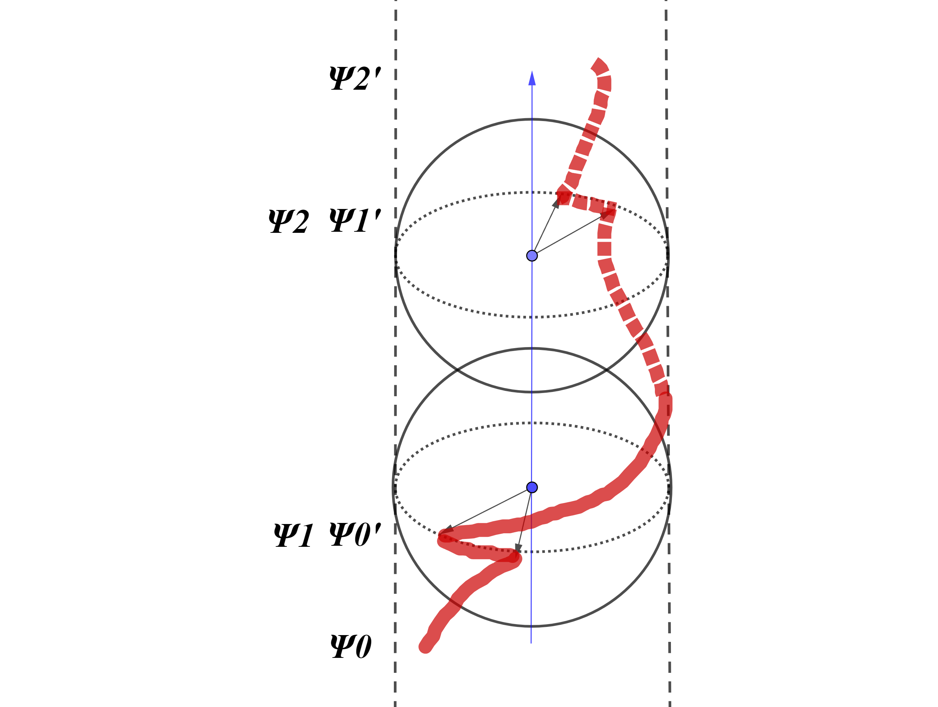
Траектория состояния в пространстве "Гильберт+"

Slide 31
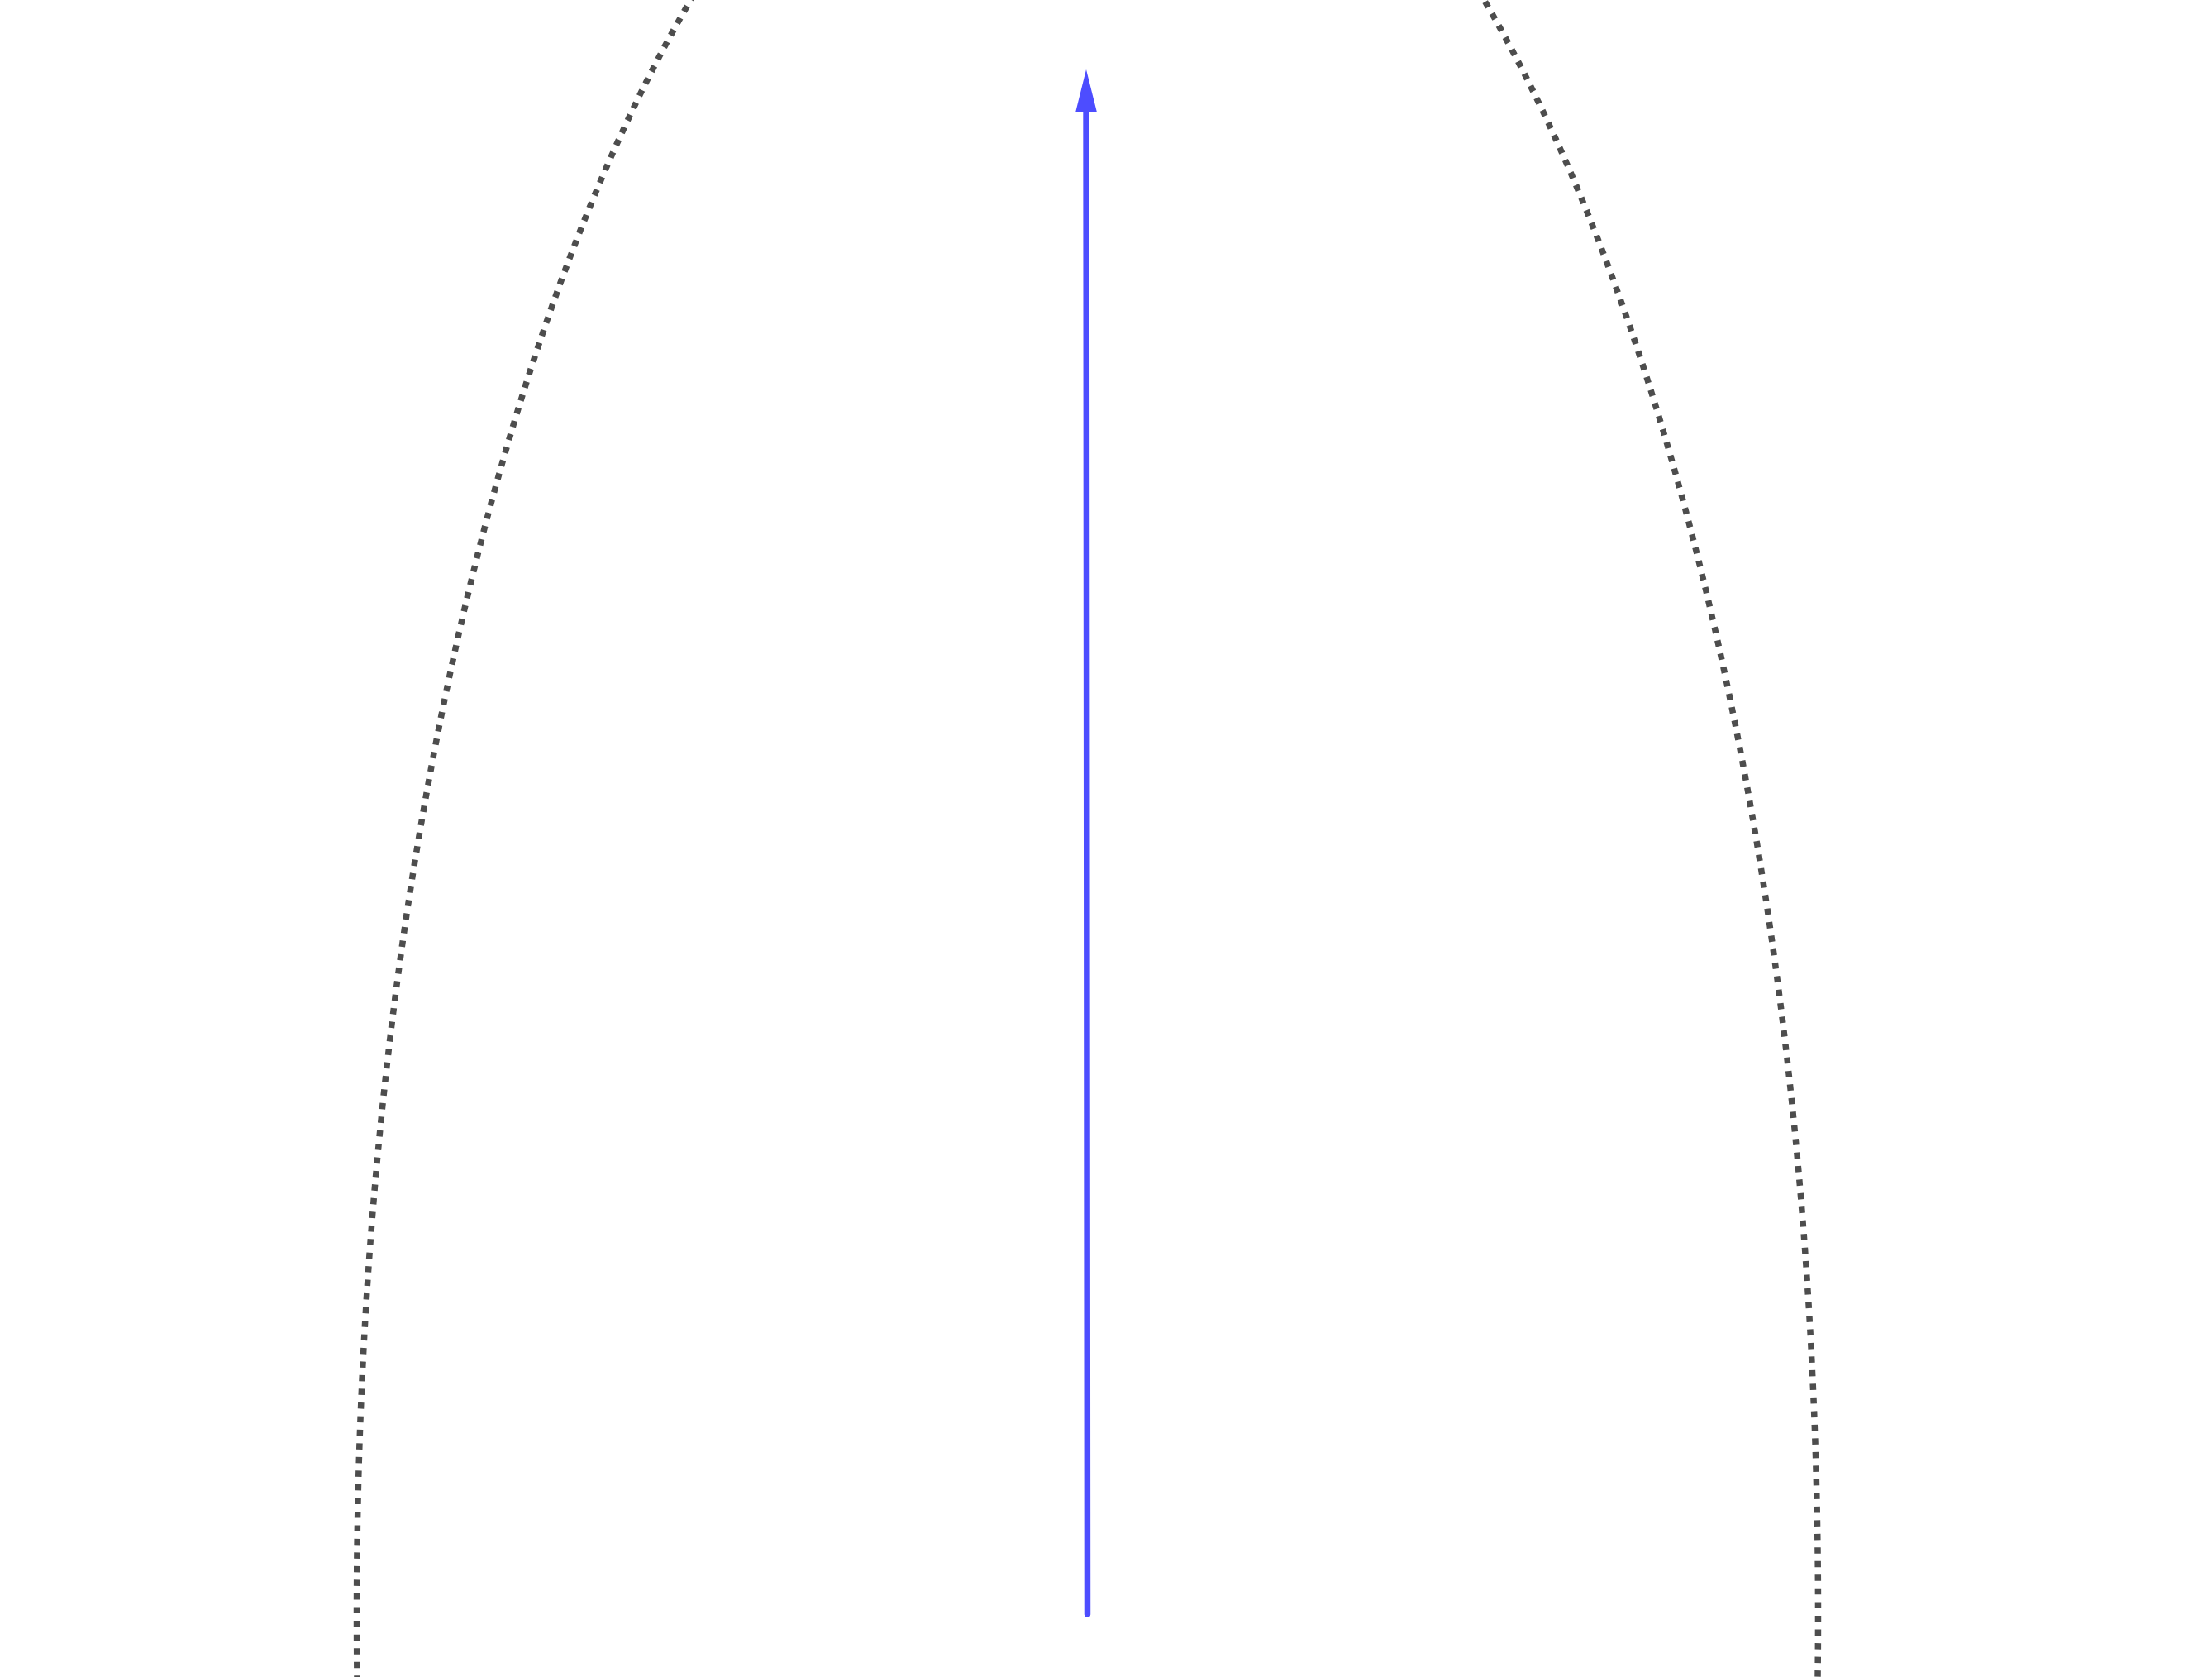
Априорная симметрия времени

Slide 32
М.Б. Менский Квантовые измерения и декогеренция.
М.: Физматлит, 2001.
А. В. Белинский О нарушении причинности в квантовых экспериментах
ВМУ. Серия 3. ФИЗИКА. АСТРОНОМИЯ. 2018. № 3

